Slide 1

Statistiques
Food
Merchandise
Ticketing

Slide 2
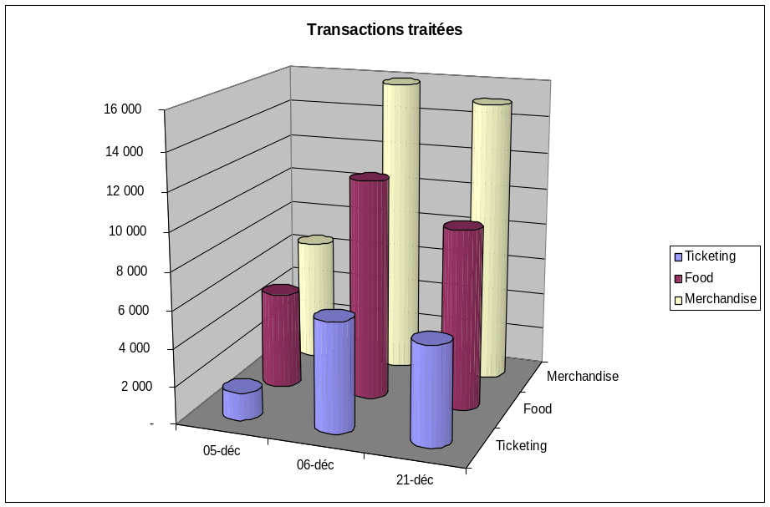
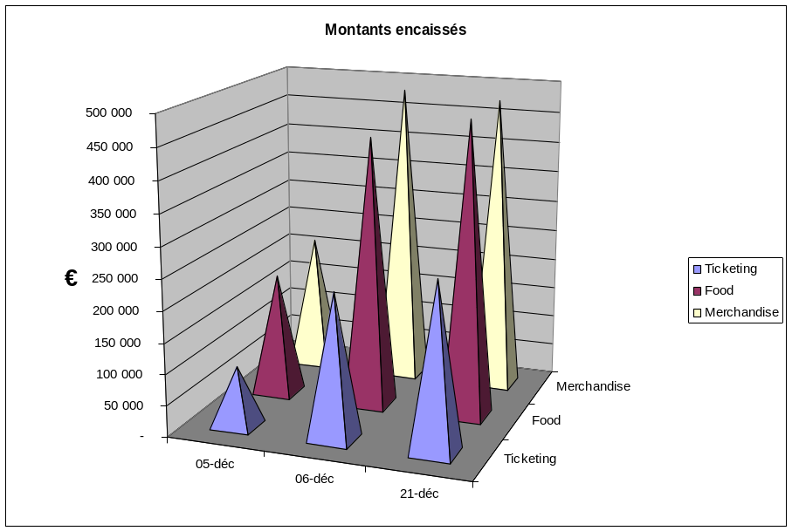
Volume & Revenues

Slide 3
Risque certain
Food
Merchandise
Ticketing

Slide 4
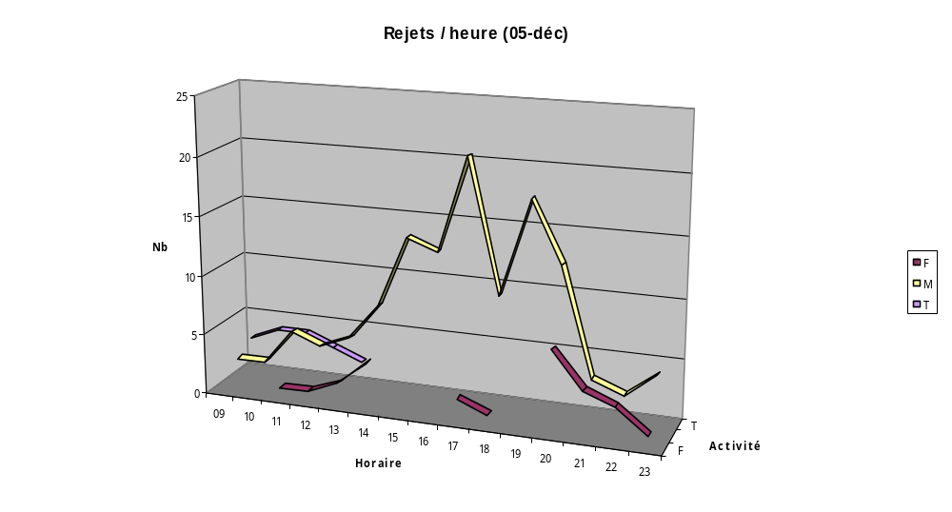
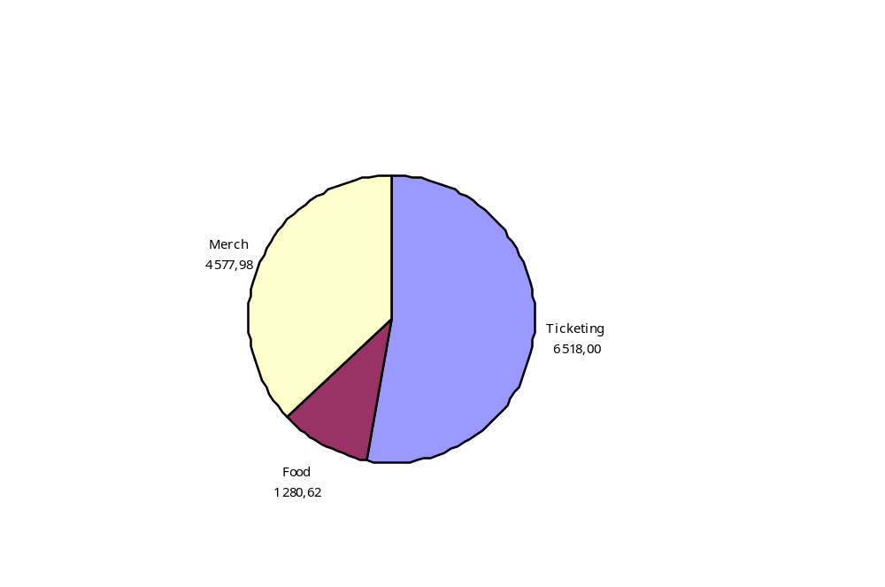
Rejets répartis

Slide 5
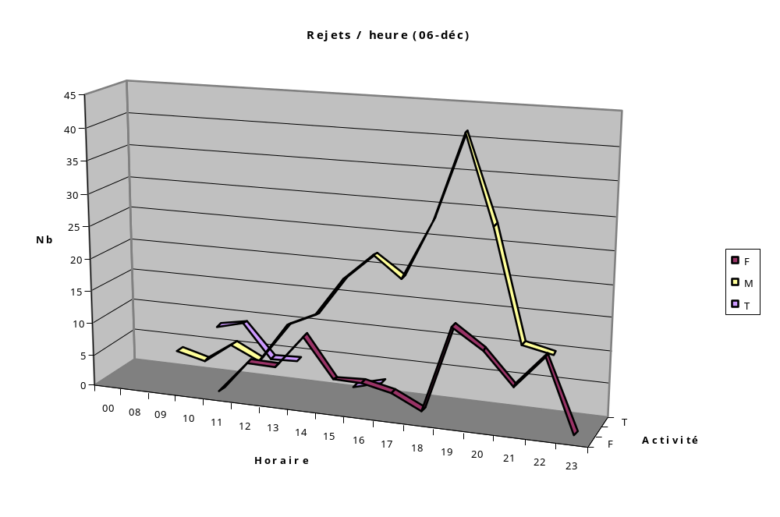
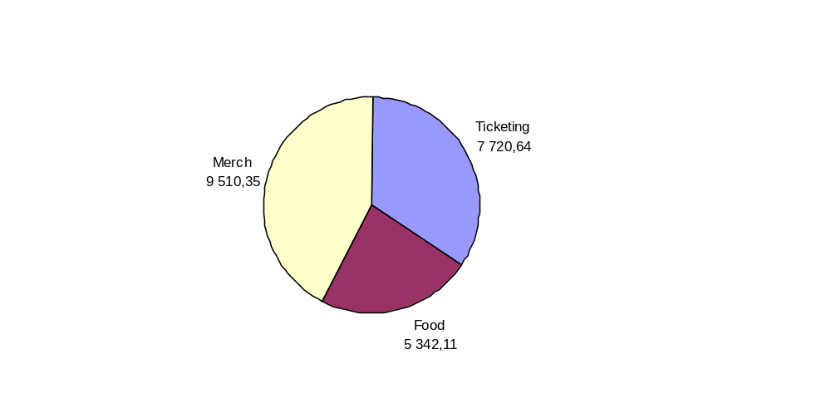
Rejets répartis

Slide 6
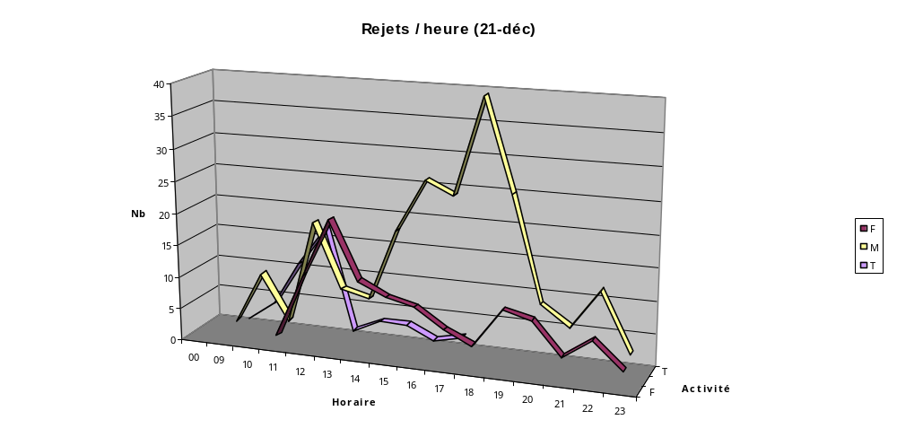
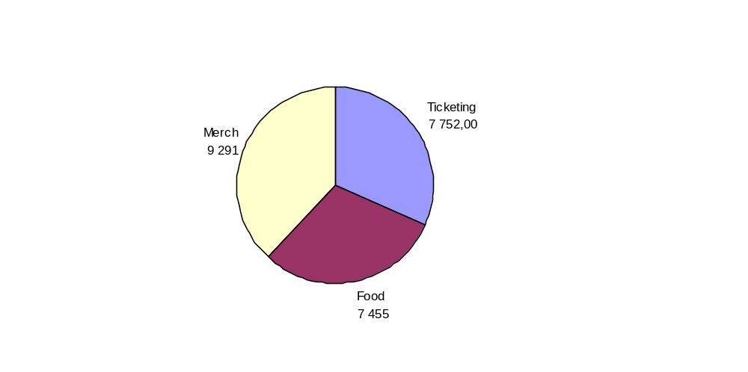
Rejets répartis

Slide 7
Risque probable
Food
Merchandise
Ticketing

Slide 8
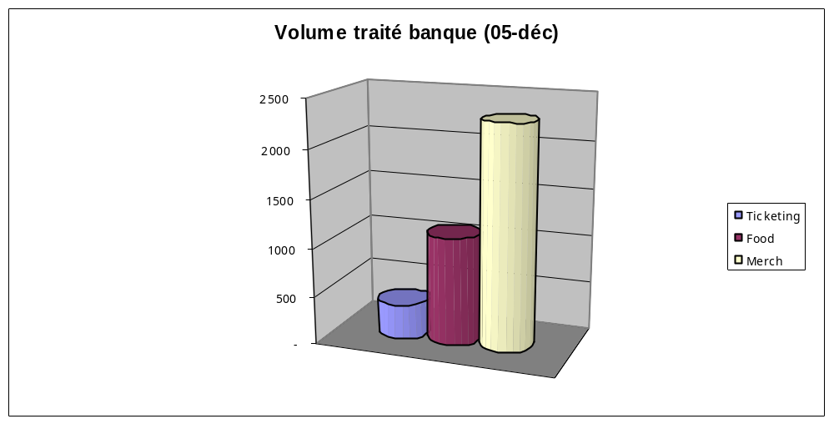
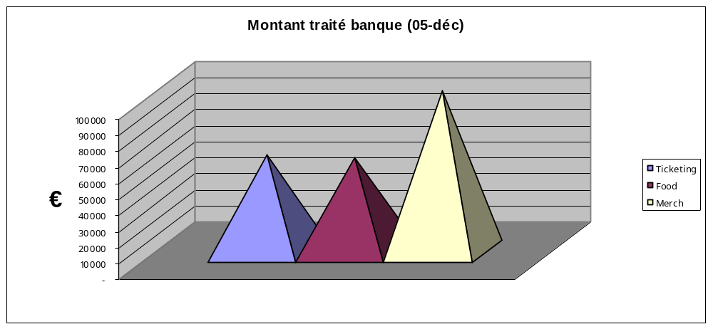
Volume & Revenus

Slide 9
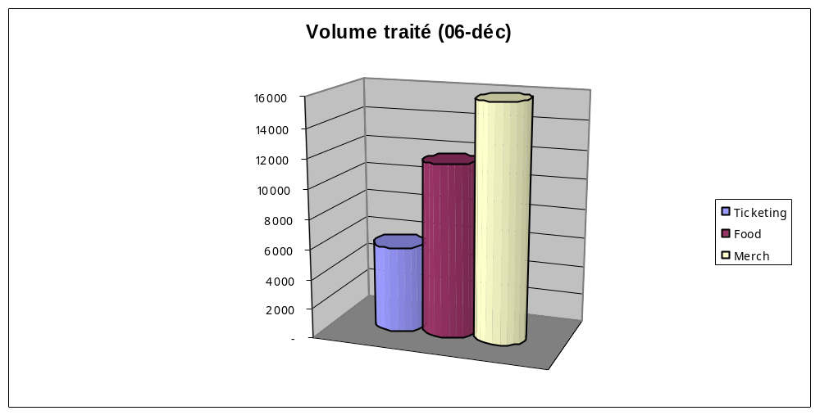
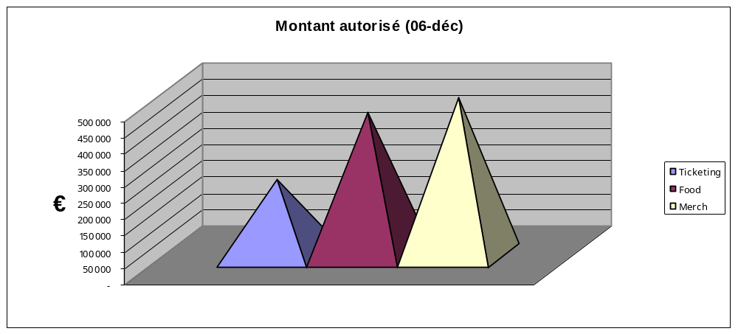
Volume & Revenus

Slide 10
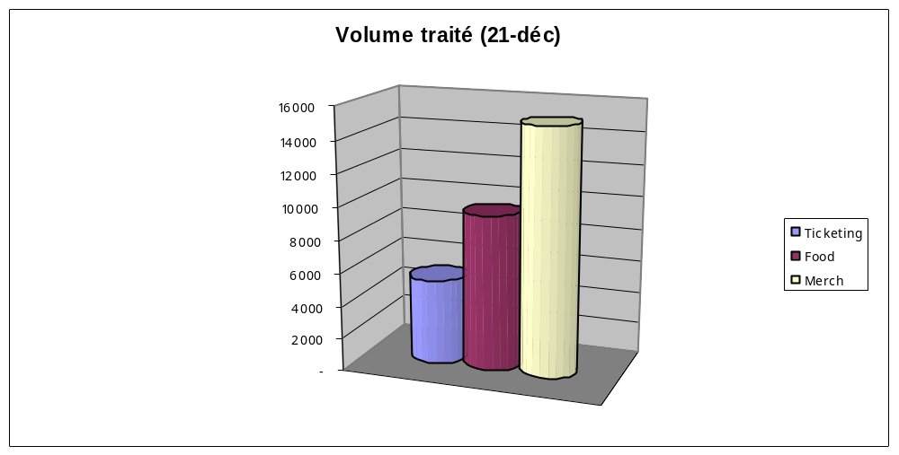
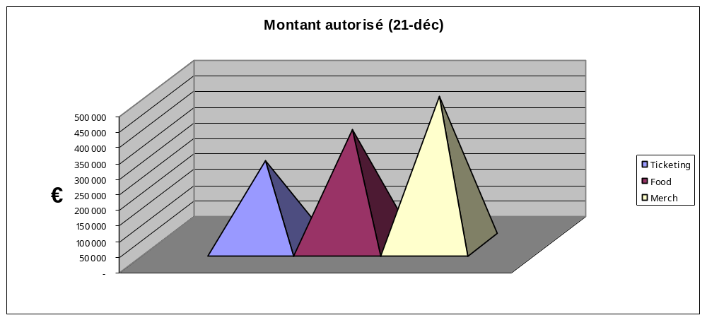
Volume & Revenus

Slide 11
Synthèse
Food
Merchandise
Ticketing

Slide 12
Quelques chiffres
 | Nombre Transactions | Ticketing | Merchandise | Food
05-déc | traitées | 1 468 | 6 565 | 5 106
 | accordées banque | 357 | 2 293 | 1 116
 | refusées | 21 | 128 | 22
06-déc | traitées | 5 828 | 15 899 | 11 709
 | accordées banque | 749 | 4 825 | 2 444
 | refusées | 33 | 231 | 90
21-déc | traitées | 5 269 | 15 104 | 9 584
 | accordées banque | 894 | 5 100 | 2 308
 | refusées | 43 | 222 | 109

Slide 13
Quelques chiffres
 | Nombre Transactions | Ticketing | Merchandise | Food
05-déc | traitées | 1 468 | 6 565 | 5 106
 | accordées banque | 24% | 35% | 22%
 | refusées | 1,4% | 1,9% | 0,4%
06-déc | traitées | 5 828 | 15 899 | 11 709
 | accordées banque | 13% | 30% | 21%
 | refusées | 0,6% | 1,5% | 0,8%
21-déc | traitées | 5 269 | 15 104 | 9 584
 | accordées banque | 17% | 34% | 24%
 | refusées | 0,8% | 1,5% | 1,1%

Slide 14
Quelques chiffres en €
 | Transactions en montant | Ticketing | Merchandise | Food
05-déc | traitées | 95 486 | 216 695 | 197 134
 | accordées banque | 59 970 | 99 514 | 58 012
 | refusées | 6 518 | 4 578 | 1 281
06-déc | traitées | 232 281 | 484 378 | 436 758
 | accordées banque | 106 800 | 196 028 | 116 612
 | refusées | 7 721 | 9 510 | 5 342
21-déc | traitées | 270 094 | 475 954 | 368 366
 | accordées banque | 130 609 | 208 312 | 113 262
 | refusées | 7 752 | 9 291 | 7 455

Slide 15
Quelques chiffres en €
 | Transactions en montant | Ticketing | Merchandise | Food
05-déc | traitées | 95 486 | 216 695 | 197 134
 | accordées banque | 63% | 46% | 29%
 | refusées | 6,8% | 2,1% | 0,6%
06-déc | traitées | 232 281 | 484 378 | 436 758
 | accordées banque | 46% | 40% | 27%
 | refusées | 3,3% | 2,0% | 1,2%
21-déc | traitées | 270 094 | 475 954 | 368 366
 | accordées banque | 48% | 44% | 31%
 | refusées | 2,9% | 2,0% | 2,0%

